Slide 1
第八章 动态规划的基本方法
1、多阶段决策过程及实例
2、动态规划的基本概念和基本方程
3、动态规划与静态规划的关系
4、动态规划应用举例

Slide 2
多阶段决策过程及实例
多阶段决策问题
状态
状态
状态
状态
状态
…
决策1
决策2
决策n

Slide 3
多阶段决策过程及实例
例 1
状态
状态
状态
…
状态
状态
决策1
决策2
决策n
B₁
12
C₁
3
14
2
10
9
D₁
6
6
5
A
5
B₂
10
C₂
E
4
5
D₂
2
1
13
8
B₃
12
C₃
10
11
求一条由A到E的铺管线路，使总距离为最短。

Slide 4
多阶段决策过程及实例
例 2
某种机器可以在高低两种不同的负荷下进行生产。
高负荷下生产时，产品的产量g和投入生产的机器数量u的关系为： g=g(u)
这时机器的年完好率为a 0<a<1
低负荷下生产时，产品的产量h和投入生产的机器数量u的关系为： h=h(u)
这时机器的年完好率为b 0<b<1
g(u)>h(u)
a<b

Slide 5
多阶段决策过程及实例
问 题
状态
状态
状态
状态
状态
…
决策1
决策2
决策n
假设开始生产时完好的机器数量为s，要求制定一个五年计划，在每年开始时，决定如何分配完好的机器在两种不同的负荷下生产的数量，使在五年内产品的总产量达到最高。

Slide 6

第八章 动态规划的基本方法
1、多阶段决策过程及实例
2、动态规划的基本概念和基本方程
3、动态规划与静态规划的关系
4、动态规划应用举例
2.1动态规划的基本概念
2.2 动态规划的基本思想和基本方程

Slide 7
动态规划的基本概念
1 阶 段
将所给问题的过程，按时间或空间特征分解成若干个相互联系的阶段（Stage），以便按次序去求每阶段的解，常用k表示阶段变量。

Slide 8
动态规划的基本概念
1 阶 段
B₁
12
C₁
3
14
2
10
9
D₁
6
6
5
A
5
B₂
10
C₂
E
4
5
D₂
2
1
13
8
B₃
12
C₃
10
k=1
k=4
11
k=2
k=3
我们把从A到E看成一个四阶段问题。

Slide 9
动态规划的基本概念
2 状 态
各阶段开始时的客观条件叫做状态(State) 。描述各阶段状态的变量称为状态变量，常用s_{k}表示第k阶段的状态变量，状态变量的取值集合称为可达状态集合，用S_{k}表示。

Slide 10
动态规划的基本概念
2 状 态
动态规划中的状态具有如下性质：
当某阶段状态给定以后，在这阶段以后的过程的发展不受这段以前各段状态的影响。即：过程的过去历史只能通过当前状态去影响它未来的发展，这称为无后效性。如果所选定的变量不具备无后效性，就不能作为状态变量来构造动态规划模型。

Slide 11
动态规划的基本概念
2 状 态
B₁
12
C₁
3
14
2
10
9
D₁
6
6
5
A
5
B₂
10
C₂
E
4
5
D₂
2
1
13
8
B₃
12
C₃
10
11
S₁=
(A)
S₂=
(B₁,B₂,B₃)
S₃=
(C₁,C₂,C₃)
S₄=
(D₁,D₂)

Slide 12
动态规划的基本概念
3 决 策
当各段的状态确定以后，就可以做出不同的决定或选择，从而确定下一阶段的状态，这种决定称为决策（Decision） 。决策变量用u_{k}(s_{k})表示，允许决策集合用D_{k}(s_{k})表示。

Slide 13
动态规划的基本概念
3 决 策
B₁
12
C₁
3
14
2
10
9
D₁
6
6
5
A
5
B₂
10
C₂
E
4
5
D₂
2
1
13
8
B₃
12
C₃
10
11
D₁(A)=
(B₁,B₂,B₃)
D₂(B₁)=
(C₁,C₂,C₃)
D₃(C₁)=
(D₁,D₂)

Slide 14
动态规划的基本概念
4 策 略
各个阶段决策确定后，整个问题的决策序列就构成一个策略(Policy)，用p_{1,n}(d₁,d₂,…d_{n})表示。对每个实际问题，可供选择的策略有一定的范围，称为允许策略集合，用P表示。使整个问题达到最优效果的策略就是最优策略。

Slide 15
动态规划的基本概念
4 策 略
B₁
12
C₁
3
14
2
10
9
D₁
6
6
5
A
5
B₂
10
C₂
E
4
5
D₂
2
1
13
8
B₃
12
C₃
10
11

Slide 16
动态规划的基本概念
5 状态转移方程
动态规划中本阶段的状态是上一阶段的决策结果。如果给定了第k段的状态s_{k}，本阶段决策为u_{k}(s_{k})，则第k+1段的状态s_{k+1}由公式：
s_{k+1}=T_{k}（s_{k}，u_{k}）
确定，称为状态转移方程。

Slide 17
动态规划的基本概念
5 状态转移方程
B₁
12
C₁
3
14
2
10
9
D₁
6
6
5
A
5
B₂
10
C₂
E
4
5
D₂
2
1
13
8
B₃
12
C₃
10
11
s_{k+1}=u_{k}（s_{k}）

Slide 18
动态规划的基本概念
6 指标函数和最优值函数
用于衡量所选定策略优劣的数量指标称为指标函数。
V_{1,n}(s₁,p_{1,n})表示初始状态s₁采用策略p_{1,n} 时原过程指标函数值。

Slide 19
动态规划的基本概念
B₁
12
C₁
3
14
2
10
9
D₁
6
6
5
A
5
B₂
10
C₂
E
4
5
D₂
2
1
13
8
B₃
12
C₃
10
11

Slide 20
动态规划的基本概念
6 指标函数和最优值函数
一个n段决策过程，从1到n叫作问题的全过程，对于任意一个给定的k，从第k到n段的过程称为原过程的一个后步子过程。

Slide 21
动态规划的基本概念
B₁
12
C₁
3
14
2
10
9
D₁
6
6
5
A
5
B₂
10
C₂
E
4
5
D₂
2
1
13
8
B₃
12
C₃
10
11
V_{k,n}(s_{k},p_{k,n})表示第k阶段的状态s_{k}采用策略p_{k,n} 时原过程指标函数值。

Slide 22
动态规划的基本概念
6 指标函数和最优值函数
最优值函数记为f_{k}(s_{k}),它表示从第k段状态s_{k}采用最优策略p_{k,n}到过程终止时的最优效益值。
f_{k}(s_{k})与V_{k,n}(s_{k},p_{k,n})的关系为:
f_{k}(s_{k}) =optV_{k,n}(s_{k},p_{k,n})
当k=1时f₁(s₁)就是从初始状态到全过程的整体最优函数。
最优性原理：若策略P1,n是原过程的最优策略，则对任意的1≤k≤n，策略Pk,n是对应后步子过程的最优策略。

Slide 23
第八章 动态规划的基本方法
1、多阶段决策过程及实例
2、动态规划的基本概念和基本方程
3、动态规划与静态规划的关系
4、动态规划应用举例
2.1动态规划的基本概念
2.2 动态规划的基本思想和基本方程

Slide 24
动态规划的基本思想和基本方程
动态规划方法的基本思想
动态规划方法的关键在于正确的写出基本的递推关系式和恰当的边界条件(简言之为基本方程)；
要做到这一点,必须先将问题的过程分为几个相互联系的阶段,恰当的选取状态变量和决策变量及定量最优值函数,从而把一个大问题化成一族同类型的子问题,然后逐个求解.即从边界条件开始,逐段递推寻优,在每一个子问题的求解中,均利用了它前面的子问题的最优化结果,依次进行；
最后一个子问题所得的最优解,就是整个问题的最优解。

Slide 25
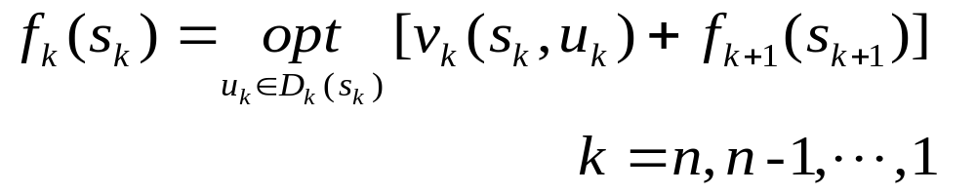
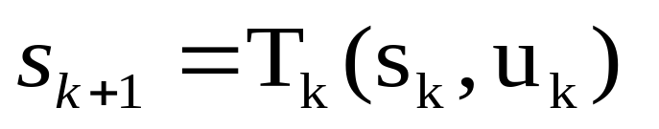
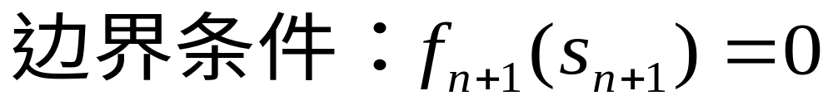
动态规划的基本思想和基本方程
递推关系
动态规划逆序解法的基本方程

Slide 26
动态规划的基本思想和基本方程
逆序法求解
B₁
12
C₁
3
14
2
10
9
D₁
f₅(E)=0
6
6
5
A
5
B₂
10
C₂
E
4
5
D₂
2
1
13
8
B₃
12
C₃
10
11

Slide 27
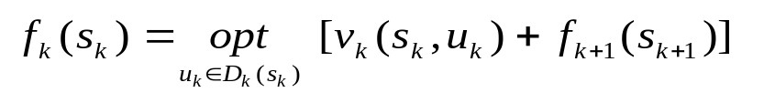
动态规划的基本思想和基本方程
逆序法求解
B₁
12
C₁
f₄(D₁)=5
3
14
2
10
9
D₁
f₅(E)=0
6
6
5
A
5
B₂
10
C₂
E
4
5
D₂
2
1
13
8
B₃
12
C₃
10
11

Slide 28

动态规划的基本思想和基本方程
逆序法求解
B₁
12
C₁
f₄(D₁)=5
3
14
2
10
9
D₁
f₅(E)=0
6
6
5
A
5
B₂
10
C₂
E
4
5
D₂
2
1
13
8
B₃
12
C₃
10
f₄(D₂)=2
11

Slide 29

f₃(C₁)=8
B₁
12
C₁
f₄(D₁)=5
逆序法求解
3
14
2
10
9
D₁
f₅(E)=0
6
6
5
A
5
B₂
10
C₂
E
4
5
D₂
2
1
13
8
B₃
12
C₃
10
f₄(D₂)=2
11

Slide 30

f₃(C₁)=8
B₁
12
C₁
f₄(D₁)=5
逆序法求解
3
14
2
10
f₃(C₂)=7
9
D₁
f₅(E)=0
6
6
5
A
5
B₂
10
C₂
E
4
5
D₂
2
1
13
8
B₃
12
C₃
10
f₄(D₂)=2
11

Slide 31

f₃(C₁)=8
B₁
12
C₁
f₄(D₁)=5
逆序法求解
3
14
2
10
f₃(C₂)=7
9
D₁
f₅(E)=0
6
6
5
A
5
B₂
10
C₂
E
4
5
D₂
2
1
13
8
B₃
12
C₃
10
f₄(D₂)=2
11
f₃(C₃)=12

Slide 32

f₂(B₁)=20
f₃(C₁)=8
B₁
12
C₁
f₄(D₁)=5
逆序法求解
3
14
2
10
f₃(C₂)=7
9
D₁
f₅(E)=0
6
6
5
A
5
B₂
10
C₂
E
4
5
D₂
2
1
13
8
B₃
12
C₃
10
f₄(D₂)=2
11
f₃(C₃)=12

Slide 33

f₂(B₁)=20
f₃(C₁)=8
B₁
12
C₁
f₄(D₁)=5
逆序法求解
3
14
2
f₂(B₂)=14
9
D₁
f₅(E)=0
10
f₃(C₂)=7
6
6
5
A
5
B₂
10
C₂
E
4
5
D₂
2
1
13
8
B₃
12
C₃
10
f₄(D₂)=2
11
f₃(C₃)=12

Slide 34

f₂(B₁)=20
f₃(C₁)=8
B₁
12
C₁
f₄(D₁)=5
逆序法求解
3
14
2
f₂(B₂)=14
9
D₁
f₅(E)=0
10
f₃(C₂)=7
6
6
5
A
5
B₂
10
C₂
E
4
5
D₂
2
1
13
8
B₃
12
C₃
10
f₄(D₂)=2
11
f₂(B₃)=19
f₃(C₃)=12

Slide 35

f₂(B₁)=20
f₃(C₁)=8
B₁
12
C₁
f₄(D₁)=5
逆序法求解
3
14
f₁(A)=19
2
f₂(B₂)=14
9
D₁
f₅(E)=0
10
f₃(C₂)=7
6
6
5
A
5
B₂
10
C₂
E
4
5
D₂
2
1
13
8
B₃
12
C₃
10
f₄(D₂)=2
11
f₂(B₃)=19
f₃(C₃)=12

Slide 36
f₂(B₁)=21
f₃(C₁)=8
逆序法求解
B₁
12
C₁
f₄(D₁)=5
3
14
f₁(A)=19
2
f₂(B₂)=14
9
D₁
f₅(E)=0
10
f₃(C₂)=7
6
6
5
A
5
B₂
10
C₂
E
4
5
D₂
2
1
13
8
B₃
12
C₃
10
f₄(D₂)=2
11
f₂(B₃)=19
f₃(C₃)=12
状态 最优决策 状态 最优决策 状态 最优决策 状态 最优决策 状态
A （ A，B₂） B₂ （B₂，C₁） C₁ （C₁，D₁） D₁ （D₁，E） E
从A到E的最短路径为19，路线为A→B ₂→C₁ →D₁ →E

Slide 37
动态规划的基本思想和基本方程
顺序解法
最优值函数记为f_{k}(s_{k+1}),它表示从第1阶段采用最优策略P_{1,k}到第k阶段末时状态s_{k+1}的最优效益值。

Slide 38
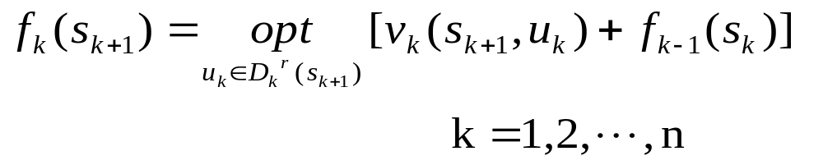
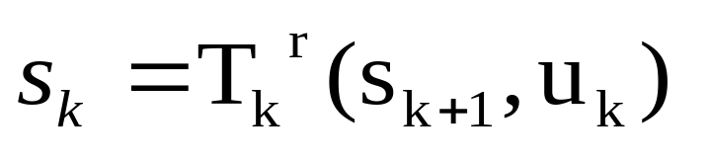
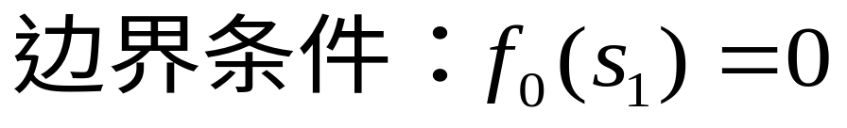
动态规划的基本思想和基本方程
递推关系
动态规划顺序解法的基本方程

Slide 39
动态规划的基本思想和基本方程
B₁
12
C₁
3
14
2
10
9
D₁
f₀(A)=0
6
6
5
A
5
B₂
10
C₂
E
4
5
D₂
2
1
13
8
B₃
12
C₃
10
11

Slide 40
动态规划的基本思想和基本方程
f₁(B₁)=2
B1
12
C₁
3
14
2
10
9
D₁
f₀(A)=0
6
6
5
A
5
B₂
10
C₂
E
4
5
D₂
2
1
13
8
B₃
12
C₃
10
11

Slide 41
动态规划的基本思想和基本方程
f₁(B₁)=2
B1
12
C₁
3
14
2
10
9
D₁
f₀(A)=0
f₁(B₂)=5
6
6
5
A
5
B2
10
C₂
E
4
5
D₂
2
1
13
8
B₃
12
C₃
10
11

Slide 42
动态规划的基本思想和基本方程
f₁(B₁)=2
B1
12
C₁
3
14
2
10
9
D₁
f₀(A)=0
f₁(B₂)=5
6
6
5
A
5
B2
10
C₂
E
4
5
D₂
2
1
13
8
B3
12
C₃
10
11
f₁(B₃)=1

Slide 43

f₁(B₁)=2
f₂(C₁)=11
B1
12
C1
3
14
2
10
9
D₁
f₀(A)=0
f₁(B₂)=5
6
6
5
A
5
B2
10
C₂
E
4
5
D₂
2
1
13
8
B3
12
C₃
10
11
f₁(B₃)=1

Slide 44

f₁(B₁)=2
f₂(C₁)=11
B1
12
C1
3
14
2
10
9
D₁
f₀(A)=0
f₂(C₂)=13
f₁(B₂)=5
6
6
5
A
5
B2
10
C2
E
4
5
D₂
2
1
13
8
B3
12
C₃
10
11
f₁(B₃)=1

Slide 45

f₁(B₁)=2
f₂(C₁)=11
B1
12
C1
3
14
2
10
9
D₁
f₀(A)=0
f₂(C₂)=13
f₁(B₂)=5
6
6
5
A
5
B2
10
C2
E
4
5
D₂
2
1
13
8
B3
12
C3
10
11
f₁(B₃)=1
f₂(C₃)=9

Slide 46

f₁(B₁)=2
f₂(C₁)=11
B1
12
C1
3
f₃(D₁)=14
14
2
10
9
D1
f₀(A)=0
f₂(C₂)=13
f₁(B₂)=5
6
6
5
A
5
B2
10
C2
E
4
5
D₂
2
1
13
8
B3
12
C3
10
11
f₁(B₃)=1
f₂(C₃)=9

Slide 47

f₁(B₁)=2
f₂(C₁)=11
B1
12
C1
3
f₃(D₁)=14
14
2
10
9
D1
f₀(A)=0
f₂(C₂)=13
f₁(B₂)=5
6
6
5
A
5
B2
10
C2
E
4
5
D2
2
1
13
8
B3
12
C3
10
f₃(D₂)=18
11
f₁(B₃)=1
f₂(C₃)=9

Slide 48

f₁(B₁)=2
f₂(C₁)=11
B1
12
C1
3
f₃(D₁)=14
14
2
10
9
D1
f₀(A)=0
f₂(C₂)=13
f₄(E)=19
f₁(B₂)=5
6
6
5
A
5
B2
10
C2
E
4
5
D2
2
1
13
8
B3
12
C3
10
f₃(D₂)=18
11
f₁(B₃)=1
f₂(C₃)=9

Slide 49
f₁(B₁)=2
f₂(C₁)=11
B1
12
C1
3
f₃(D₁)=14
14
2
10
9
D1
f₀(A)=0
f₂(C₂)=13
f₄(E)=19
f₁(B₂)=5
6
6
5
A
5
B2
10
C2
E
4
5
D2
2
1
13
8
B3
12
C3
10
f₃(D₂)=18
11
f₁(B₃)=1
f₂(C₃)=9
状态 最优决策 状态 最优决策 状态 最优决策 状态 最优决策 状态
A （ A，B₂） B₂ （B₂，C₁） C₁ （C₁，D₁） D₁ （D₁，E） E
从A到E的最短路径为19，路线为A→B ₂→C₁ →D₁ →E

Slide 50
动态规划的基本思想和基本方程
动态规划方法的优点
f₂(B₁)=21
f₃(C₁)=8
B₁
12
C₁
f₄(D₁)=5
3
14
f₁(A)=19
2
f₂(B₂)=14
9
D₁
f₅(E)=0
10
f₃(C₂)=7
6
6
5
A
5
B₂
10
C₂
E
4
5
D₂
2
1
13
8
B₃
12
C₃
10
f₄(D₂)=2
11
f₂(B₃)=19
f₃(C₃)=12
1、减少了计算量；

Slide 51
动态规划的基本思想和基本方程
动态规划方法的优点
f₂(B₁)=21
f₃(C₁)=8
B₁
12
C₁
f₄(D₁)=5
3
14
f₁(A)=19
2
f₂(B₂)=14
9
D₁
f₅(E)=0
10
f₃(C₂)=7
6
6
5
A
5
B₂
10
C₂
E
4
5
D₂
2
1
13
8
B₃
12
C₃
10
f₄(D₂)=2
11
f₂(B₃)=19
f₃(C₃)=12
2、丰富了计算结果。

Slide 52
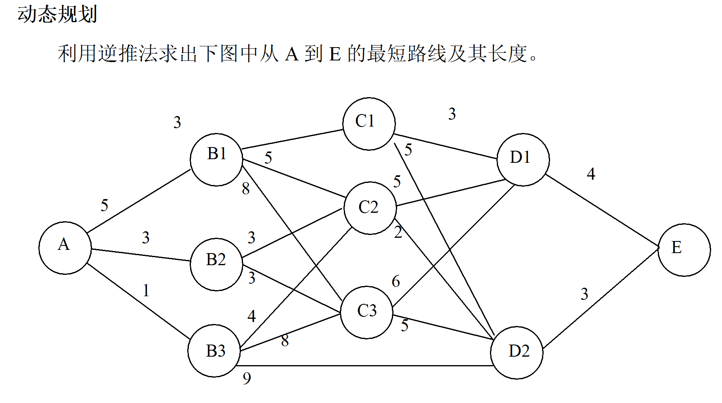
课堂练习题

Slide 53
第八章 动态规划的基本方法
1、多阶段决策过程及实例
2、动态规划的基本概念和基本方程
3、动态规划与静态规划的关系
4、动态规划应用举例

Slide 54
动态规划应用举例（一）
某工业部门根据国家计划的安排，拟将某种高效率的设备五台，分配给所属的甲、乙、丙三个工厂，各工厂获得这种设备之后，可以为国家提供的盈利如表：
设备台数 | 甲 | 乙 | 丙
0 | 0 | 0 | 0
1 | 3 | 5 | 4
2 | 7 | 10 | 6
3 | 9 | 11 | 11
4 | 12 | 11 | 12
5 | 13 | 11 | 12
问：如何分配设备，使得为国家提供的盈利最大。

Slide 55
动态规划应用举例（一）
设S_{k}表示为分配给第k个工厂至第n个工厂的设备台数。
设X_{k}表示为分配给第k个工厂的设备台数。
S_{k+1}=S_{k}-X_{k} ，0 ≤ X_{k}≤S_{k}
设P_{k}(X_{k})表示为X_{k}台设备分配给第k个工厂所得的盈利值。
设f_{k}(S_{k})表示为S_{k}台设备分配给第k个工厂至第n个工厂时所得的最大盈利值。

Slide 56
第三阶段：将S₃台设备全部分配给工厂丙时，
设备台数 | 甲 | 乙 | 丙
0 | 0 | 0 | 0
1 | 3 | 5 | 4
2 | 7 | 10 | 6
3 | 9 | 11 | 11
4 | 12 | 11 | 12
5 | 13 | 11 | 12
f₄(S₄)=0
f₃(S₃)=max[P₃(X₃)]
S₃ | P₃(X₃) |  |  |  |  |  | f₃(S₃) | X₃*
 | 0 | 1 | 2 | 3 | 4 | 5
0
0
0
0
1
4
4
1
2
6
6
2
3
11
11
3
4
12
12
4
5
12
12
5

Slide 57
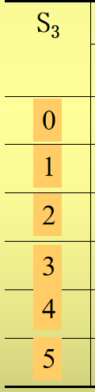
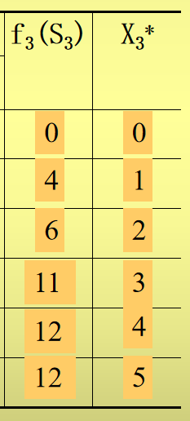
第二阶段：将S₂台设备分配给工厂乙和工厂丙时，
设备台数 | 甲 | 乙 | 丙
0 | 0 | 0 | 0
1 | 3 | 5 | 4
2 | 7 | 10 | 6
3 | 9 | 11 | 11
4 | 12 | 11 | 12
5 | 13 | 11 | 12
S_{k+1}=S_{k}-X_{k}，0 ≤ X_{k}≤S_{k}
f₂(S₂)=max[P₂(X₂)+f₃(S₃)]
=max[P₂(X₂)+f₃(S₂-X₂)]
S₂ | P₂(X₂)+f₃(S₂-X₂) |  |  |  |  |  | f₂(S₂) | X₂*
 | 0 | 1 | 2 | 3 | 4 | 5
0
0
0
0
1
0+4
5+0
5
1
2
0+6
5+4
10+0
10
2
3
0+11
5+6
10+4
11+0
14
2
4
0+12
5+11
10+6
11+4
11+0
16
1,2
5
0+12
5+12
10+11
11+6
11+4
11+0
21
2

Slide 58
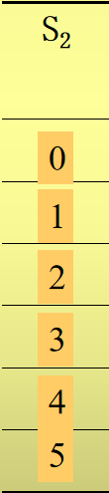
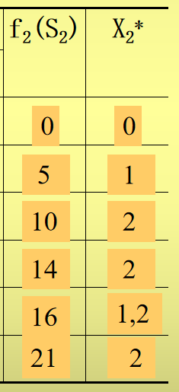
第一阶段：将S₁台设备分配给工厂甲、乙、丙时，
设备台数 | 甲 | 乙 | 丙
0 | 0 | 0 | 0
1 | 3 | 5 | 4
2 | 7 | 10 | 6
3 | 9 | 11 | 11
4 | 12 | 11 | 12
5 | 13 | 11 | 12
f₁(S₁)=max[P₁(X₁)+f₂(S₁-X₁)]
S₁=5
S₁ | P₁(X₁)+f₂(5-X₁) |  |  |  |  |  | f₁(5) | X₁*
 | 0 | 1 | 2 | 3 | 4 | 5
5
0+21
3+16
7+14
9+10
12+5
13+0
21
0,2
X₁*=0, X₂*=2, X₃*=3
X₁*=2, X₂*=2, X₃*=1

Slide 59

原设备台数是4台?
？

Slide 60
第一阶段：将S₁台设备分配给工厂甲、乙、丙时，
设备台数 | 甲 | 乙 | 丙
0 | 0 | 0 | 0
1 | 3 | 5 | 4
2 | 7 | 10 | 6
3 | 9 | 11 | 11
4 | 12 | 11 | 12
5 | 13 | 11 | 12
f₁(S₁)=max[P₁(X₁)+f₂(S₁-X₁)]
S₁=4
S₁ | P₁(X₁)+f₂(4-X₁) |  |  |  |  |  | f₁(4) | X₁*
 | 0 | 1 | 2 | 3 | 4
4
0+16
3+14
7+10
9+5
12+0
17
1,2
X₁*=1, X₂*=2, X₃*=1
X₁*=2, X₂*=2, X₃*=0

Slide 61
原设备台数是3台?
？

Slide 62
第一阶段：将S₁台设备分配给工厂甲、乙、丙时，
设备台数 | 甲 | 乙 | 丙
0 | 0 | 0 | 0
1 | 3 | 5 | 4
2 | 7 | 10 | 6
3 | 9 | 11 | 11
4 | 12 | 11 | 12
5 | 13 | 11 | 12
f₁(S₁)=max[P₁(X₁)+f₂(S₁-X₁)]
S₁=3
S₁ | P₁(X₁)+f₂(3-X₁) |  |  |  |  |  | f₁(3) | X₁*
 | 0 | 1 | 2 | 3
3
0+14
3+10
7+5
9+0
14
0
X₁*=0, X₂*=2, X₃*=1

Slide 63
动态规划应用举例（一）
某公司打算在三个不同的地区设置4个销售点,根据市场预测部门估计,在不同的地区设置销售点,每月可得利润如表：
销售点 | 地区1 | 地区2 | 地区3
0 | 0 | 0 | 0
1 | 16 | 12 | 10
2 | 25 | 17 | 14
3 | 30 | 21 | 16
4 | 32 | 22 | 17
问：如何设置销售点，使得每月获得的总利润最大。

Slide 64
动态规划应用举例（一）
设S_{k}表示为分配给第k个地区至第n个地区的销售点数。
设X_{k}表示为分配给第k个地区的销售点数。
S_{k+1}=S_{k}-X_{k}
设P_{k}(X_{k})表示为X_{k}个销售点分配给第k个地区所得的盈利值。
设f_{k}(S_{k})表示为S_{k}个销售点分配给第k个地区至第n个地区时所得的最大盈利值。

Slide 65
销售点 | 地区1 | 地区2 | 地区3
0 | 0 | 0 | 0
1 | 16 | 12 | 10
2 | 25 | 17 | 14
3 | 30 | 21 | 16
4 | 32 | 22 | 17
第三阶段：将S₃个销售点全部分配给地区3时，
f₃(S₃)=max[P₃(X₃)]
S₃ | P₃(X₃) |  |  |  |  |  | f₃(S₃) | X₃*
 | 0 | 1 | 2 | 3 | 4
0
0
0
0
1
10
10
1
2
14
14
2
3
16
16
3
4
17
17
4

Slide 66
第二阶段：将S₂个销售点分配给地区2和地区3时，
销售点 | 地区1 | 地区2 | 地区3
0 | 0 | 0 | 0
1 | 16 | 12 | 10
2 | 25 | 17 | 14
3 | 30 | 21 | 16
4 | 32 | 22 | 17
f₂(S₂)=max[P₂(X₂)+f₃(S₂-X₂)]
S₂ | P₂(X₂)+f₃(S₂-X₂) |  |  |  |  |  | f₂(S₂) | X₂*
 | 0 | 1 | 2 | 3 | 4
0
0
0
0
1
0+10
12+0
12
1
2
0+14
12+10
17+0
22
1
3
0+16
12+14
17+10
21+0
27
2
4
0+17
12+16
17+14
21+10
22+0
31
2,3

Slide 67
第一阶段：将S₁台销售点分配给地区1,2,3时，
销售点 | 地区1 | 地区2 | 地区3
0 | 0 | 0 | 0
1 | 16 | 12 | 10
2 | 25 | 17 | 14
3 | 30 | 21 | 16
4 | 32 | 22 | 17
f₁(S₁)=max[P₁(X₁)+f₂(S₁-X₁)]
S₁=4
S₁ | P₁(X₁)+f₂(4-X₁) |  |  |  |  |  | f₁(4) | X₁*
 | 0 | 1 | 2 | 3 | 4
4
0+31
16+27
25+22
30+12
32+0
47
2
X₁*=2, X₂*=1, X₃*=1

Slide 68
动态规划应用举例（一）
这个例子决策变量为离散值的一类分配问题。在实际中，如销售店分配问题，投资分配问题，货物分配问题均属于这类问题。这种只将资源合理分配而不考虑回收的问题，称为资源平行分配问题。
在资源分配问题中，还有一种要考虑资源回收利用的问题，这里决策变量为连续值，称为资源连续分配问题。

Slide 69
动态规划应用举例（一）
某种机器可以在高低两种不同的负荷下进行生产。
高负荷下生产时，产品的产量g和投入生产的机器数量u₁的关系为： g=8u₁
这时机器的年完好率为0.7
低负荷下生产时，产品的产量h和投入生产的机器数量y的关系为： h=5y
这时机器的年完好率为0.9
假设开始生产时完好的机器数量为s=1000台，要求制定一个五年计划，在每年开始时，决定如何分配完好的机器在两种不同的负荷下生产的数量，使在五年内产品的总产量达到最高。

Slide 70
动态规划应用举例（一）
设阶段序数k表示年度。
设s_{k}表示第k年初拥有的完好设备数量,同时也是第k-1年度时的完好机器数量。
设决策变量u_{k}为第k年度中分配高负荷下生产的机器数量，于是s_{k}-u_{k}为该年度中分配低负荷下生产的机器数量。
Notes:
的

Slide 71
动态规划应用举例（一）
状态转移方程
s_{k+1}=0.7u_{k}+0.9(s_{k}-u_{k})
允许决策集合
D_{k}(s_{k})={0≤u_{k}≤s_{k}}
指标函数
v_{k}=8u_{k}+5(s_{k}-u_{k})
Notes:
的

Slide 72
动态规划应用举例（一）
第五阶段
f5(s₅)=
Max{8u₅+5(s₅-u₅)+f₆(s₆)}
0≤u₅≤s₅
= Max{8u₅+5(s₅-u₅)}
0≤u₅≤s₅
= Max{3u₅+5s₅}
0≤u₅≤s₅
u₅*=s₅
= 8s₅
最优解

Slide 73
动态规划应用举例（一）
第四阶段
f5(s₅)=8s₅
s₅=0.7u₄+0.9(s₄-u₄)
f4(s₄)=
Max{8u₄+5(s₄-u₄)+f₅(s₅)}
0≤u₄≤s₄
= Max{8u₄+5(s₄-u₄)+8[0.7u₄+0.9(s₄-u₄)]}
0≤u₄≤s₄
= Max{1.4u₄+12.2s₄}
0≤u₄≤s₄
u₄*=s₄
= 13.6s₄
最优解

Slide 74
动态规划应用举例（一）
第三阶段
f4(s₄)=13.6s₄
s₄=0.7u₃+0.9(s₃-u₃)
f3(s₃)=
Max{8u₃+5(s₃-u₃)+f₄(s₄)}
0≤u₃≤s₃
= Max{8u₃+5(s₃-u₃)+13.6[0.7u₃+0.9(s₃-u₃)]}
0≤u₃≤s₃
= Max{0.28u₃+17.24s₃}
0≤u₃≤s₃
u₃*=s₃
= 17.5s₃
最优解

Slide 75
动态规划应用举例（一）
第二阶段
f3(s₃)=17.5s₃
s₃=0.7u₂+0.9(s₂-u₂)
f2(s₂)=
Max{8u₂+5(s₂-u₂)+f₃(s₃)}
0≤u₂≤s₂
= Max{8u₂+5(s₂-u₂)+17.5[0.7u₂+0.9(s₂-u₂)]}
0≤u₂≤s₂
= Max{-0.5u₂+20.8s₂}
0≤u₂≤s₂
u₂*=0
= 20.8s₂
最优解

Slide 76
动态规划应用举例（一）
第一阶段
f2(s₂)=20.8s₂
s₂=0.7u₁+0.9(s₁-u₁)
f1(s₁)=
Max{8u₁+5(s₁-u₁)+f₂(s₂)}
0≤u₁≤s₁
= Max{8u₁+5(s₁-u₁)+20.8[0.7u₁+0.9(s₁-u₁)]}
0≤u₁≤s₁
= Max{-1.2u₁+23.7s₁}
0≤u₁≤s₁
u₁*=0
= 23.7s₁
最优解

Slide 77
动态规划应用举例（一）
最终结果
s₁=1000
u₁*=0
s₂=0.9s₁=900
u₂*=0
s₃=0.9s₂=810
u₃*=s₃
s₄=0.7s₃=567
u₄*=s₄
s₅=0.7s₄=397
u₅*=s₅
s₆=0.7s₅=278

Slide 78


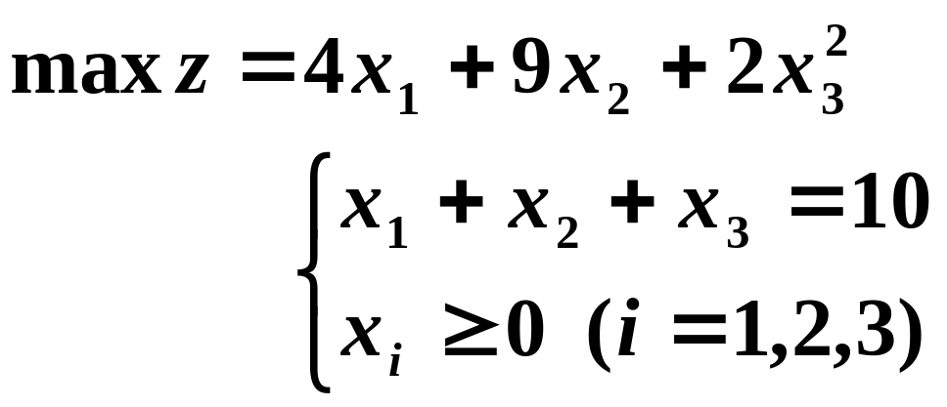
[例].某公司有资金10万元，若投资项目i（i=1,2,3）的投资额为 时,其效益分别为:
问应如何分配投资数额才能使总收益最大?
可列出它的静态模型:
[分析]:这是一个表面与时间没有任何关系的问题,但要用动态规划的方法去解则必须把它划分为“时段”.本题可划分为3个时段,每段只决定对一个投资项目的投资额.这样把问题分解为3阶段决策问题.

Slide 79
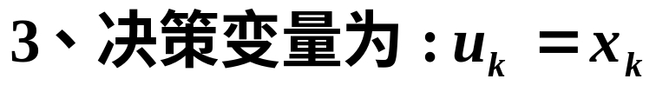
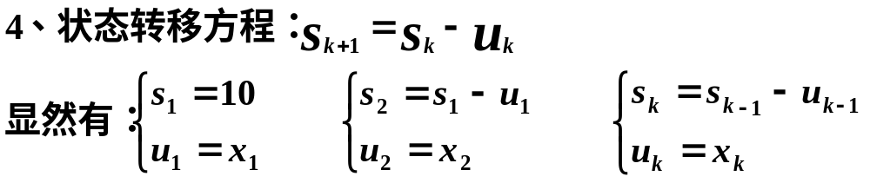
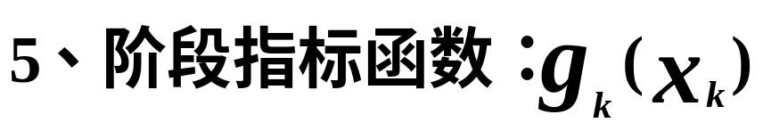
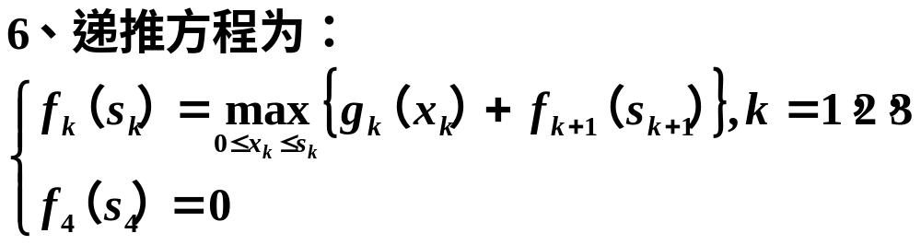


1、阶段变量k＝1、2、3
解：
2、状态变量为s_{k}

Slide 80
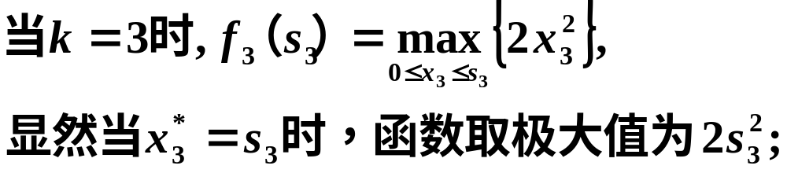

Slide 81

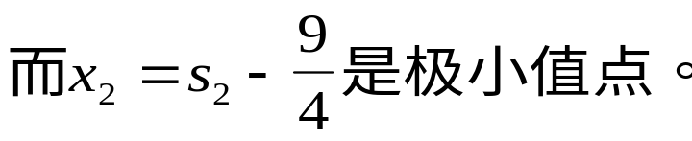
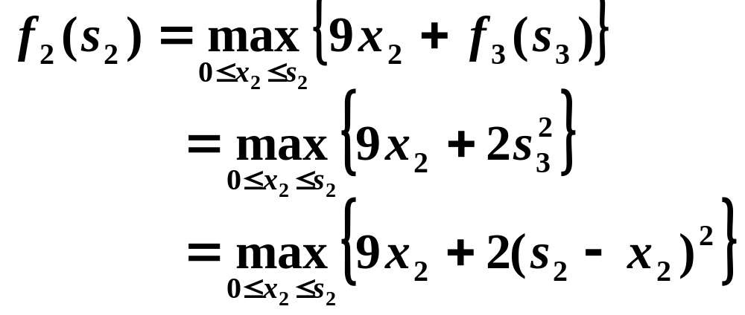
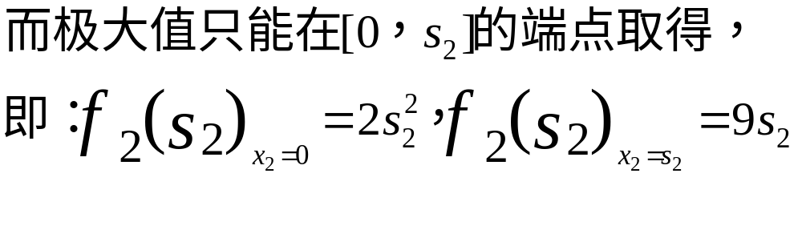
当k=2时,
这是一个函数求极值问题,利用微分方法可求得该函数有极小值.
0
x₂
s
s₂

Slide 82

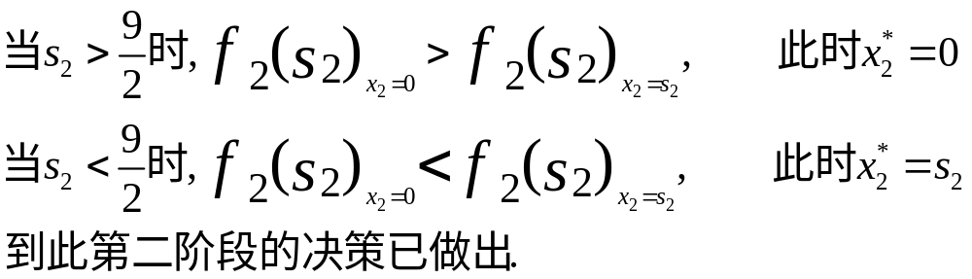
要讨论 的具体情况:

Slide 83
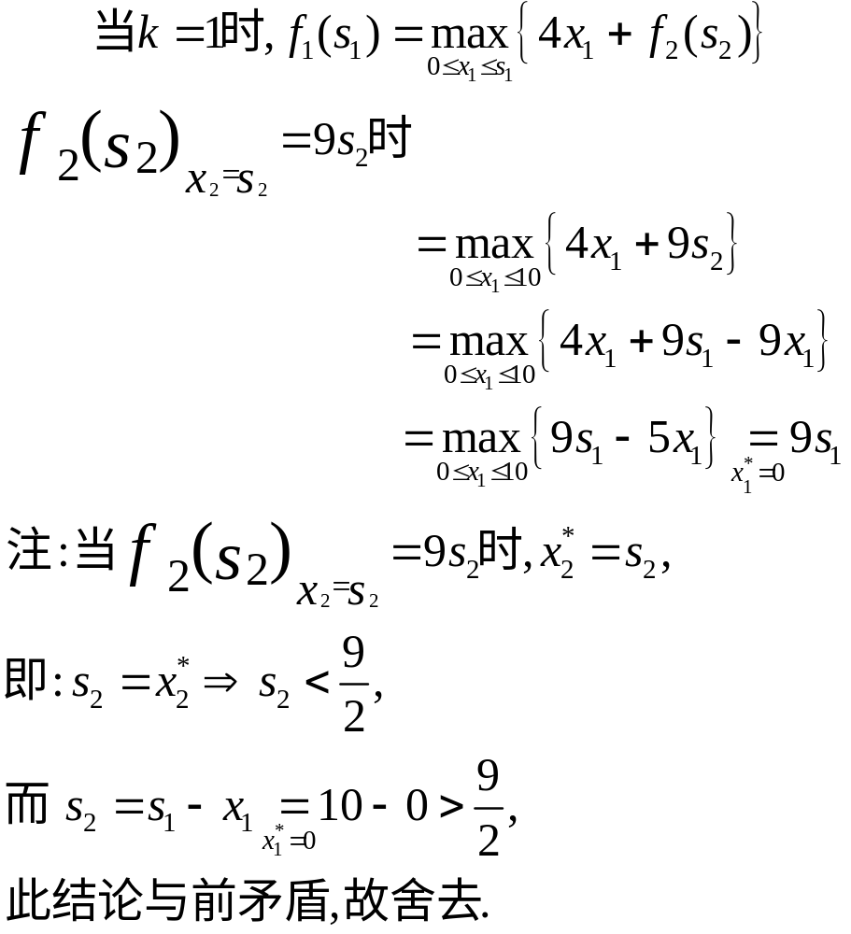
减函数

Slide 84
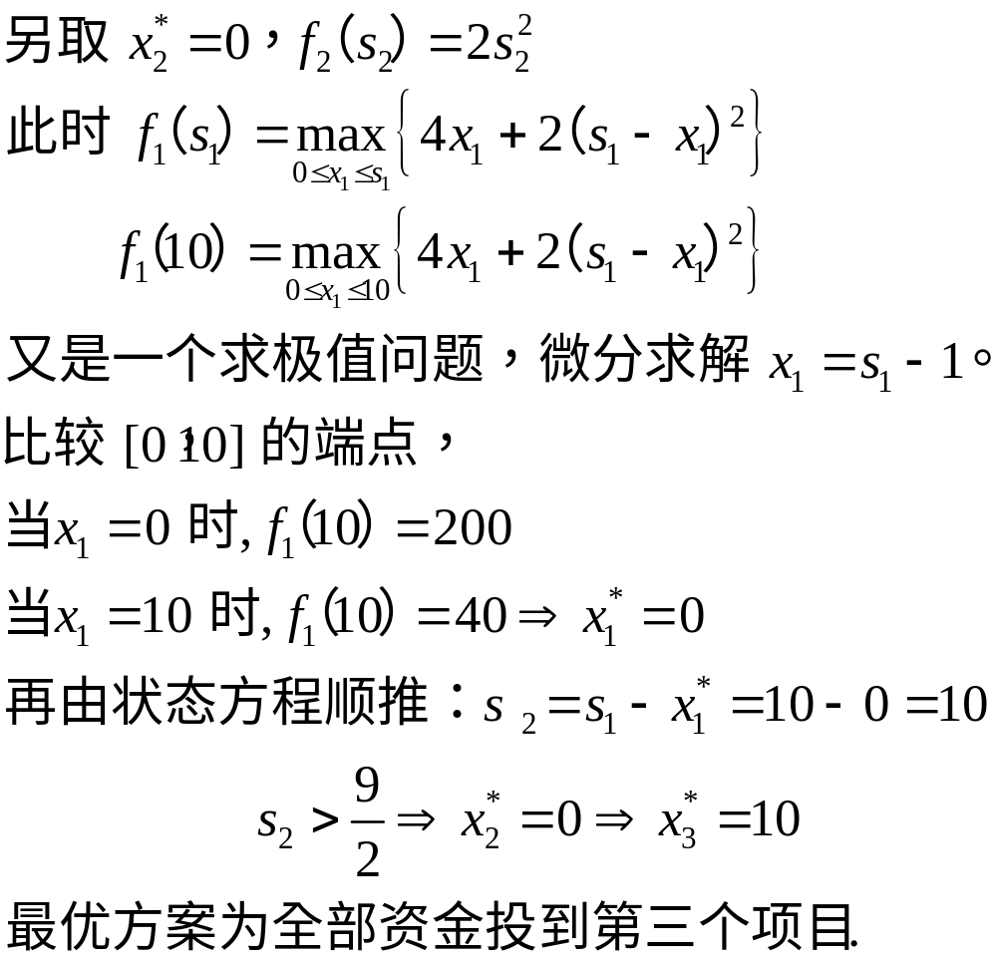

Slide 85
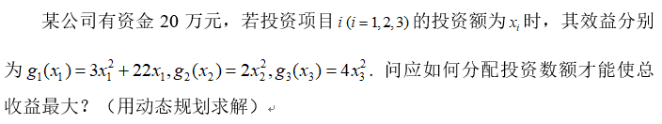
课堂练习

